Slide 1

[X]aaS или Anything-as-a-service

Slide 2




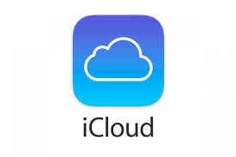






Облачное хранилище Cloud storage)
Облачные хранилища | Объем, Гб
Google Drive | 15
DropBox | 2
iCloud | 5
Microsoft OneDrive | 5
Yandex Диск | 10
Облако Mail.ru | 8
Amazon Drive | 5
Box | 10
pCloud | 10
Blomp | 20
Mega | 15
Notes:
Облачное хранилище, как следует из названия, является сервисом для хранения цифровой информации. Все данные, которые загружаются в „облако” или запускаются из него, хранятся на специальных серверах в гигантских кампусах, являющихся центрами обработки данных.
Большие IT-компании (Google, Amazon, Facebook) имеют многочисленные центры обработки данных по всему миру. Для хранения информации центры используют бесчисленные жесткие диски.
Самые популярные Cloud storage: Google Drive, DropBox, iCloud – приложения, которые помогают загружать данные на облачные серверы. Загруженная на сервер информация становится доступной из любой точки, где есть подключение к сети Интернет, а также для любого человека, которому предоставляется доступ к хранилищу.
Условия оплаты у разных поставщиков облачных сервисов хранения различаются. Например, Google Drive предлагает 15 бесплатных гигабайт памяти для зарегистрированных пользователей, iCloud – пять гигабайт, Dropbox всего лишь два, Сервис Microsoft OneDrive позволяет хранить до 5 ГБ информации бесплатно, Облако Mail.ru - 8Гб, Yandex Диск – 10Гб

Slide 3
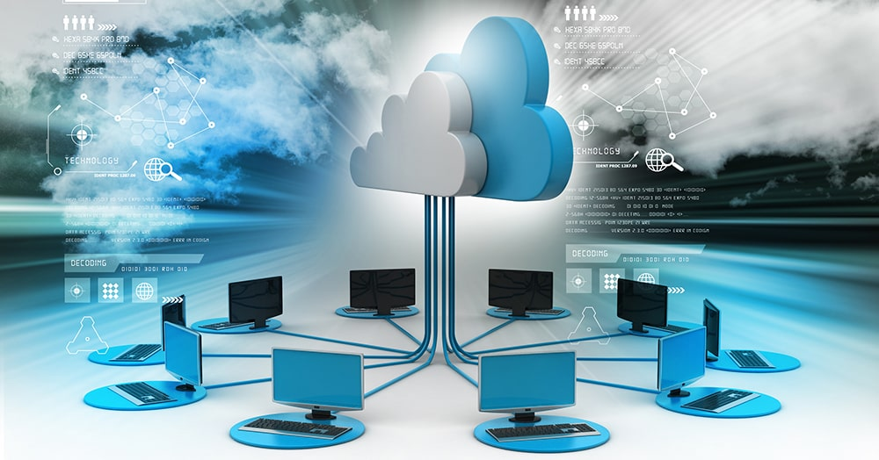
Облачные вычисления Cloud Computing)
Облачные вычисления - это процесс выполнения рабочих нагрузок в
облаках - ИТ-средах, которые абстрагируют, объединяют и совместно используют масштабируемые ресурсы в сети.
Ни облачные вычисления, ни облака сами по себе не являются технологиями.
Облачные вычисления - это действие - функция выполнения рабочей нагрузки в облаке.
Облака - это среда - место, где работают приложения.
Технологии - это вещи - программное и аппаратное обеспечение, используемое для создания и использования облаков.
Notes:
Другими словами:
К преимуществам, которые получают компании при использовании облачных ресурсов, относятся:
Отсутствие специальных требований к оборудованию.
Возможность доступа к цифровым приложениям и информации из разных мест, а также с любого устройства.
Процесс обновлений, исправлений происходит быстро, так как выполняется только на виртуальном сервере, а не на каждом компьютере сотрудника.

Slide 4
Cloud storage VS Cloud Computing
Облачные вычисления нуждаются в более высокой вычислительной мощности, так как эти сервисы используются для выполнения определенных цифровых задач. Облачному хранилищу, наоборот, требуется больше места.
Облачные вычисления чаще всего ориентируются на бизнес. Облачное хранилище используется как для выполнения профессиональных задач, так и в целях личных интересов.
Облачное хранилище – средство хранения, копирования и обмена информацией, тогда как облачные вычисления позволяют работать и преобразовывать данные отдаленно.
Notes:
Не все пользователи понимают, какие именно ресурсы они используют: „облачные хранилища” или „облачные вычисления”.
Система Cloud Computing напрямую связана с облачным хранилищем: необходимые для работы данные сначала размещаются в Cloud storage, после чего обрабатываются с помощью вычислительных приложений.

Slide 5
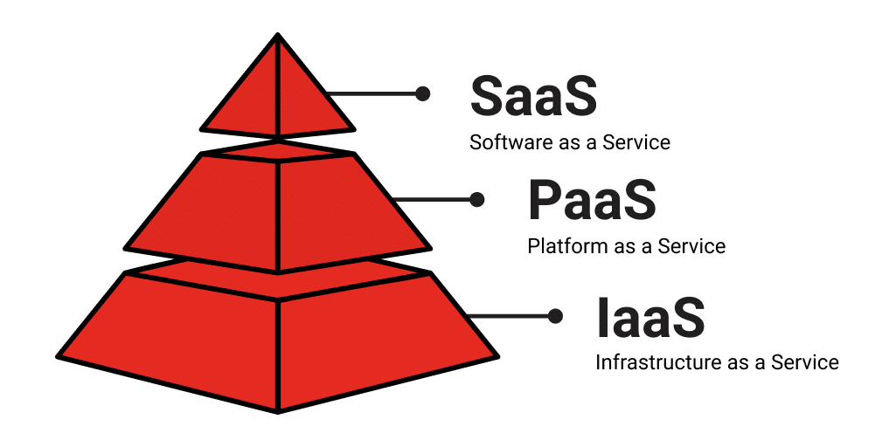
Характеристики облака
Сервис по запросу
Сетевая доступность
Объединения ресурсов
Эластичность
Измерительный сервис
Производительность
Снижение затрат
Удаленное управление инфраструктурой
Надежность
Multi-tenancy
Notes:
Впомним, мы уже говорили о характеристиках и преимуществах использования облачных технологий, коротко повторим:

Slide 6
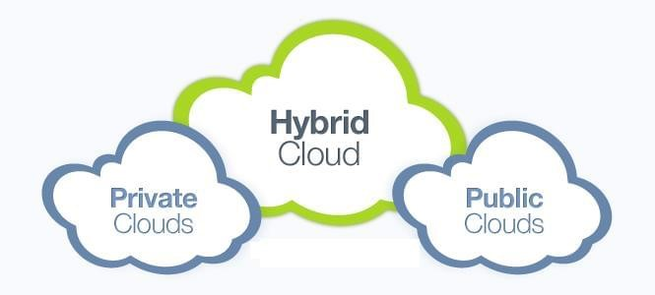

Типы Облачных вычислений
Публичное (Public cloud)
Частное (Private cloud)
Гибридное (Hybrid cloud)
Мультиоблака (Multicloud)
Защищенное облако ФЗ-152

Slide 7
Публичное (Public cloud)
Публичное облако - это пул виртуальных ресурсов, созданный на основе оборудования, принадлежащего сторонней компании и управляемого ею, который автоматически выделяется и распределяется между несколькими клиентами через интерфейс самообслуживания.

Slide 8
Что делает облако общедоступным?
Распределение ресурсов
арендаторы за пределами брандмауэра поставщика совместно используют облачные службы и виртуальные ресурсы, которые поступают из набора инфраструктуры, платформ и программного обеспечения поставщика.
Соглашения об использовании
ресурсы распределяются по мере необходимости, но модели с оплатой по мере использования не являются необходимыми компонентами.
Управление
провайдер обслуживает оборудование в облаке, поддерживает сеть и управляет программным обеспечением виртуализации.

Slide 9
Частное (Private cloud)
Частные облака - это облачные среды, предназначенные исключительно для конечного пользователя, обычно в пределах брандмауэра пользователя. Хотя частные облака традиционно работали локально, организации теперь создают частные облака в арендованных центрах обработки данных, находящихся в собственности поставщика, расположенных за пределами офиса.
Notes:
Частные облака - идеальное решение для ИТ-руководителей, которые хотят сделать корпоративные ресурсы доступными по запросу, но не могут (или не хотят) переходить в общедоступное облако. Это может быть связано с политиками безопасности, бюджетом, нормативными требованиями или нормативными актами, например, в сфере здравоохранения и финансовых услуг .

Slide 10
Гибридное (Hybrid cloud)
Гибридное облако - это ИТ-архитектура, которая включает некоторую степень переносимости, оркестровки и управления рабочей нагрузки в 2 или более средах. В зависимости от того, кого вы спросите, эти среды могут включать:
Как минимум 1 частное облако и как минимум 1 общедоступное облако
2 или более частных облака
2 или более общедоступных облака
Чистая или виртуальная среда, подключенная как минимум к одному облаку - общедоступному или частному.

Slide 11
Как работают гибридные облака?
Локальная сеть (LAN), глобальная сеть (WAN), виртуальная частная сеть (VPN) и / или интерфейсы прикладного программирования (API) соединяют несколько компьютеров вместе.
Виртуализация , контейнеры или абстрактные ресурсы программно-определяемого хранилища , которые можно объединять в озера данных (DataLake) .
Программное обеспечение управления распределяет эти ресурсы по средам, в которых могут работать приложения, которые затем предоставляются по запросу с помощью службы аутентификации.
Notes:
DataLake (в пер. «озеро данных») — термин, описывающий любые крупные объемы данных. Фактически это репозитарий, в котором хранится огромный объем «сырых» данных в их первоначальном формате до тех пор, пока они не будут использованы. Цель создания озер данных – дать высококвалифицированным аналитикам возможность изучать неочищенные, не агрегированные данные и применять к ним различные аналитические техники.

Slide 12
Мультиоблака (Multicloud)
Multicloud - это облачный подход, состоящий из более чем одной облачной службы от более чем одного поставщика облачных вычислений - общедоступных или частных.
Все гибридные облака - это мультиоблака, но не все мультиоблака - это гибридные облака. Мультиоблака превращаются в гибридные облака, когда несколько облаков связаны какой-либо формой интеграции или оркестровки.
Notes:
В чем разница между мультиоблаком и гибридным облаком?
Под мультиоблаком понимается наличие более одного облачного развертывания одного типа (общедоступного или частного) от разных поставщиков. Под гибридным облаком понимается наличие нескольких типов развертывания (общедоступных или частных) с некоторой формой интеграции или согласования между ними.

Slide 13
Защищенное облако ФЗ-152
Облако ФЗ-152 — готовое решение в виде защищенной облачной инфраструктуры в аренду. Сервис предоставляется по модели IaaS с полным набором сертифицированных средств защиты и необходимой документацией. Клиент получает в пользование виртуальную IT-инфраструктуру на базе VMware в соответствии с требованиями законодательства РФ по защите информации для размещения информационных систем персональных данных.

Slide 14
Особенности сервиса ФЗ-152
Персональные данные размещаются в изолированном облаке, защищенном сертифицированными средствами защиты информации.
Защищена и зарезервирована вся архитектура виртуализации: гипервизор, платформа виртуализации, аппаратная платформа и СХД, система управления.
Обеспечивается комплекс необходимых мер по физической и информационной безопасности, что гарантирует полное соответствие требованиям Роскомнадзора, ФСТЭК и ФСБ.
Каждая ИСПДн клиента размещается в защищенной по требованиям ФСТЭК изолированной виртуальной среде, реализованной на базе решений VMware.
Доступ к облаку осуществляется с использованием сертифицированных средств защиты. Вычислительные ресурсы, предоставляемые для ИСПДн клиента, с легкостью масштабируются.
Для разработки и тестирования могут быть созданы дополнительные сегменты в облаке.
Notes:
ИСПДн — это информационная система персональных данных. Она включает в себя сами персональные данные и средства, которые используют для их обработки и защиты.

Slide 15

Облачные сервисы
Облачные сервисы - это инфраструктура, платформы или программное обеспечение, которые размещаются сторонними поставщиками и доступны пользователям через Интернет. Существует 3 основных типа решений как услуга: IaaS, PaaS и SaaS.

Slide 16
Облачные сервисы
SaaS — аренда программного обеспечения (Software-as-a-Service), поставщик предлагает собственные интернет-приложения, которыми заказчики могут пользоваться онлайн;
PaaS — услуга по предоставлению полноценной платформы в «облаке», Platform-as-a-Service предполагает доступ заказчика к инфраструктуре определенных ОС, СУБД, а управление остается в компетенции провайдера;
IaaS — модель Infrastructure-as-a-Service предполагает предоставление пользователю комплексной инфраструктуры для запуска своих IT-решений с помощью cloud технологий;
Daas — в качестве сервиса предоставляется готовое к использованию и полностью оснащенное рабочее место (Desktop-as-a-Service).

Slide 17
SaaS – Программное обеспечение как сервис
Это услуга, благодаря которой можно арендовать лицензионное программное обеспечение.
Услуга SaaS позволяет бизнесу сэкономить на IT за счет выноса обслуживания и поддержки ПО на аутсорс. Приложения по модели SaaS обновляются чаще обычных (раз в месяц или даже раз в неделю). Это вызвано следующими причинами:
Софт расположен централизованно у провайдера, поэтому именно провайдер занимается обновлениям, а не сам клиент.
У всех пользовательских приложений общая конфигурация, что упрощает тестирование.
Провайдеру не приходится тратить ресурсы на обновление и поддержку фоновых версий программного обеспечения.
Разработка и регрессивное тестирование выполняются быстрее благодаря тому, что у провайдера есть полный доступ к данным арендатора.
Модель оплаты – каждый месяц или раз в год взимается фиксированная плата за каждого пользователя. То есть клиент может убирать или добавлять новых пользователей в любой момент и платить только за реальное их количество.
Notes:
Услуга SaaS позволяет бизнесу сэкономить на IT за счет выноса обслуживания и поддержки ПО на аутсорс. Приложения по модели SaaS обновляются чаще обычных (раз в месяц или даже раз в неделю). Это вызвано следующими причинами:
Софт расположен централизованно у провайдера, поэтому именно провайдер занимается обновлениям, а не сам клиент.
У всех пользовательских приложений общая конфигурация, что упрощает тестирование.
Провайдеру не приходится тратить ресурсы на обновление и поддержку фоновых версий программного обеспечения.
Разработка и регрессивное тестирование выполняются быстрее благодаря тому, что у провайдера есть полный доступ к данным арендатора.
Модель оплаты – каждый месяц или раз в год взимается фиксированная плата за каждого пользователя. То есть клиент может убирать или добавлять новых пользователей в любой момент и платить только за реальное их количество.

Slide 18
Проблемы и недостатки SaaS
жесткие требования к качеству и бесперебойности канала связи;
ограниченность функционала ввиду особенностей браузеров. В настоящее время все еще невозможно создать веб-сервис с функционалом, аналогичным оффлайн-приложениям;
Сложность интеграции SaaS приложения с остальной инфраструктурой компании;
недостаточная скорость работы;
Низкая кастомизируемость;
Неуправляемость процедур обновления версий системы;
консерватизм и недоверие пользователей к обрабатываемой «неизвестно где» конфиденциальной информации.

Slide 19
IaaS – Инфраструктура как сервис
Главные особенности IaaS:
Равномерно распределяется траффик, балансировка нагрузки.
Лёгко масштабировать.
Нет простоя неиспользуемых мощностей.
Не требуется дополнительная инфраструктура под редко используемые приложения.
Можно тестировать ПО на различных платформах.
Использование IaaS позволяет:
Отказаться от физических серверов, их обслуживания и администрирования.
Сэкономить на инфраструктуре за счёт отсутствия капитальных затрат, затрат на обслуживание оборудования, покупку лицензионного софта.
Быстро запустить стартап или новое направление бизнеса.
Расширить текущую инфраструктуру под новые задачи или организовать тестовые среды для нужд разработки.
Получить гибкую, легко масштабируемую инфраструктуру (актуально для компаний с неравномерными нагрузками)

Slide 20
PaaS – Платформа как услуга
Преимущества использование PaaS:
Быстрый выход на рынок. Благодаря тому, что нет необходимости создавать и настраивать собственную платформу, разработка ПО происходит в разы быстрее.
Одна среда для всего. Разработчики могут создавать, тестировать, отлаживать продукт в единой среде.
Экономия. Избавляет от затрат на приобретение, настройку и администрирование оборудования.
Модель оплаты – почасовая за каждый экземпляр.

Slide 21
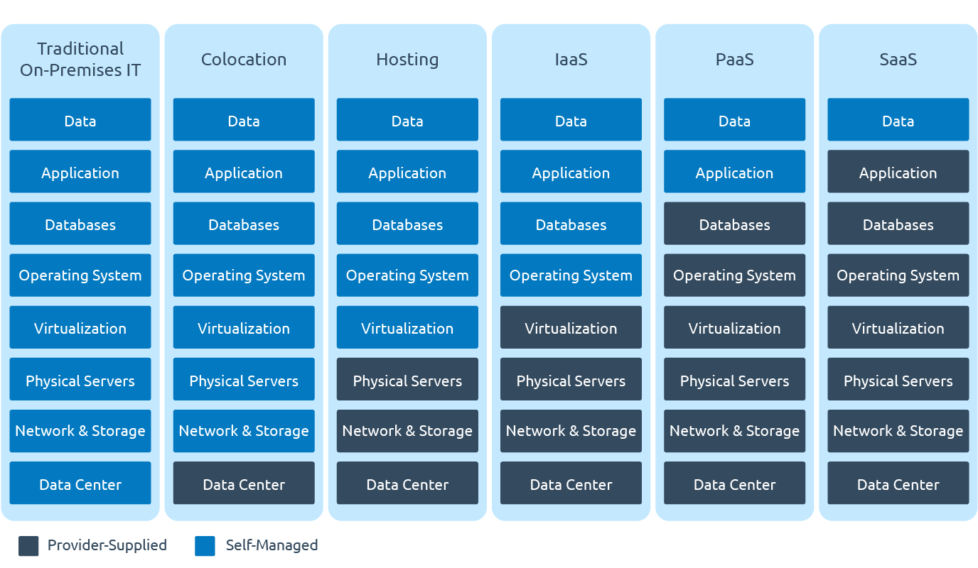
Облачные сервисы

Slide 22
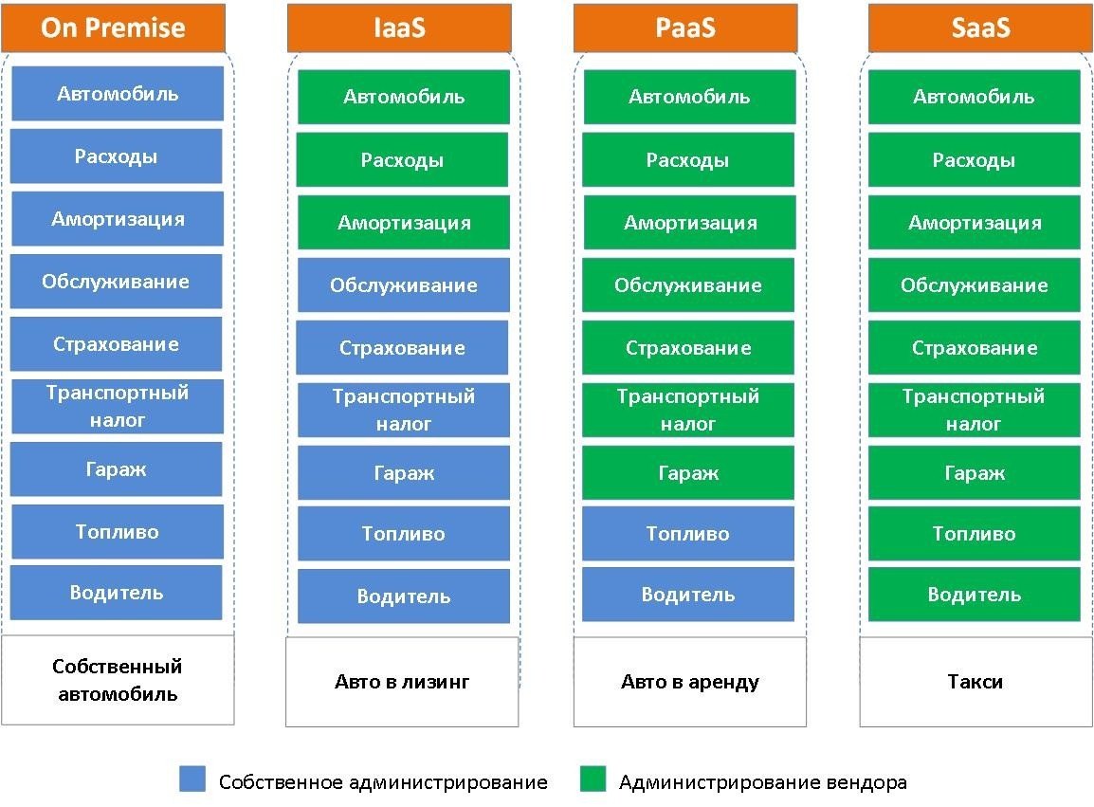
Облачные сервисы - Car-as-a-service

Slide 23
CaaS и CaaS
Communications-as-a-service, представляет собой услугу «коммуникация как сервис», которая связана с построением в облаке провайдера коммуникационного решения для предприятия.
Containers-as-a-service,– новый вид услуги, именуемой «контейнеры как сервис». Веяние контейнерной реализации породило услугу, в которой контейнерные решения, инструменты и основные вычислительные ресурсы предоставляются пользователям как сервис. С помощью услуги CaaS клиенты могут загружать, организовывать, запускать, останавливать контейнеры, используя средства API или веб-портал управления.

Slide 24
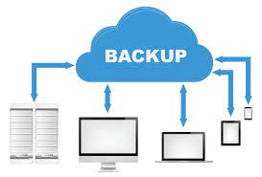
BaaS – Backup-as-a-service
«Бэкап, бэкап, выполняйте регулярный бэкап»
Услуга «резервное копирование как сервис» (BaaS, Backup-as-a-service), которая позаботится о защите данных в облачном пространстве.

Slide 25
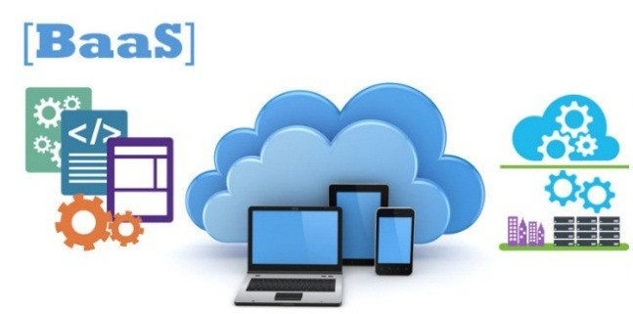
BaaS – Backend-as-a-Service
BaaS решает три задачи разработчиков:
скорость развития
Равномерность
охват
Notes:
В 2016г рынок BaaS оценивается 1,32 млрд долларов а в 2020 эта цифра вырастет до примерно до 30 млрд.
Первая из них – это скорость развития. Для каждого проекта необходимо определить ключевой набор функций продукта и используемых технологий, с помощью которых проект будет реализован. Backend-as-a-Service решает эти задачи, отвечая на вопрос: «Как дойти до следующей итерации быстро, дешево и с минимальными рисками». Вторая задача, которую решает BaaS – это равномерность. В этом случае задачи мультиплатформенности смещаются с фронтенда на бэкенд, что дает возможность делать приложения для разных операционных систем с одинаковой «начинкой под капотом» и не путаться в их особенностях. Третья – это охват. Если стартап построен на определенной идее с высокой виральностью, BaaS поможет с такими вещами, как интеграция с социальными сетями и облачными хранилищами.
Виральность — это характеристика контента, которая определяет, с какой вероятностью читатели захотят поделиться публикацией. Виральный контент активно распространяется пользователями в соцсетях, мессенджерах и других каналах. Если создать по-настоящему виральный контент, то аудитория распространит его самостоятельно

Slide 26

MaaS – Monitoring-as-a-service
Мониторинг – неотъемлемый компонент менеджмента ИТ-инфраструктуры, сегодня существует множество решений, устанавливаемых on-premise

Slide 27
DaaS – Desktop-as-a-service
Решение, которое позволяет использовать виртуальный рабочий стол как услугу. Подключаясь к виртуальному компьютеру, клиент получает возможность настраивать рабочее пространство под собственные задачи. Виртуальный рабочий стол может быть настолько мощным по характеристикам, насколько это требуется конечному пользователю.

Slide 28
Dbaas – Database-as-a-service
Услуга, которая тарифицируется по объему используемой БД и количеству клиентских подключений. Такая модель позволяет пользователю подключаться к облаку и получать в свое распоряжение необходимую базу данных. Сервис является многопользовательским и масштабируемым, где функциональность СУБД администрируется силами хостинг-провайдера.

Slide 29
DRaaS – Disaster Recovery-as-a-Service
Аварийное восстановление в облако как сервис
VMware vCloud® Availability — решение для послеаварийного восстановления виртуальной IT-инфраструктуры на резервной площадке. Отвечает за репликацию с возможностью настройки минимального RPO. Гарантирует высокий уровень доступности и может использоваться для миграции рабочих нагрузок на уровне vApp или отдельно взятой виртуальной машины.

Slide 30
NaaS – Network-as-a-service
Услуга «сеть как сервис». Принцип работы NaaS основан на эксплуатации сервисов транспортных соединений, или, проще говоря, на продаже сетевых услуг клиентам, не желающим строить собственную сетевую инфраструктуру. Сервис может включать функционал, обеспечивающий организацию WAN-соединений, подключений к ЦОД, в том числе организацию пропускной полосы по требованию, обеспечение безопасности и другое. NaaS чаще выступает дополнением облачных сервисов, поставляемых в модели IaaS, SaaS, PaaS.

Slide 31
STaaS – Storage-as-a-service
Услуга «хранение как сервис», которая предполагает использование дискового пространства по требованию. Услуга может быть полезна кому угодно, начиная от корпоративного сектора, заканчивая обывателем, у которого попросту заканчивается свободное место на жестком диске.

Slide 32
CaaS – Container-as-a-Service
Форма виртуализации на основе контейнеров, где поставщик облачных услуг предоставляет все решения и инструменты в качестве сервиса. Данная услуга упрощает одноконтейнерные развертывания, в том числе для запуска простых микросервисов, либо предлагает платформу контейнерной оркестровки, например, Kubernetes, позволяющий запускать более сложные многоконтейнерные развертывания.

Slide 33
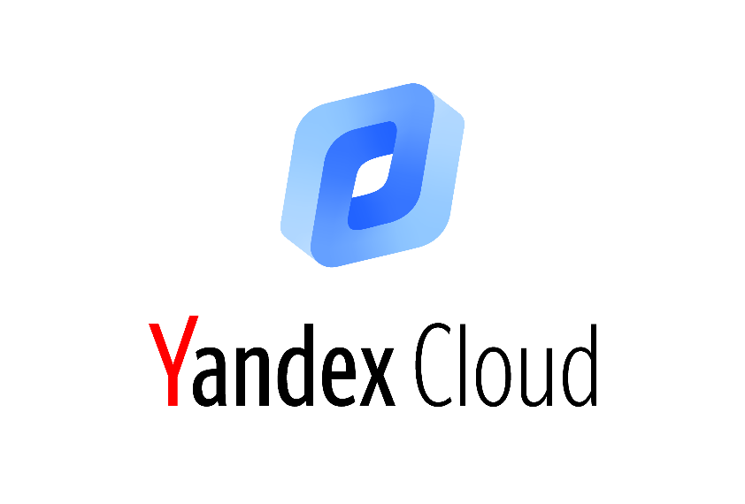






Лидеры российского рынка
1. Yandex Cloud
2. РТК облако
3. КРОК
4. Selectel
5. 1Cloud
6. SberCloud
7. VK Cloud Solutions

Slide 34
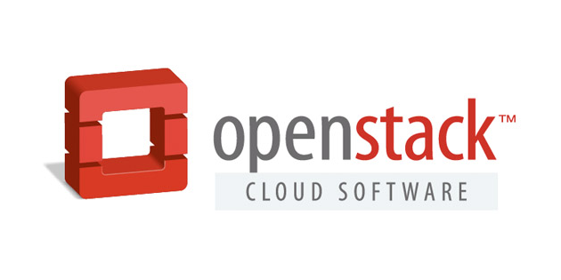
OpenStack
OpenStack - это платформа с открытым исходным кодом, которая использует объединенные виртуальные ресурсы для создания частных и общедоступных облаков и управления ими.
OpenStack – это серия команд, известных как сценарии. Эти сценарии объединены в пакеты, называемые проектами, которые передают задачи, создающие облачные среды. Для создания этих сред OpenStack использует 2 других типа программного обеспечения:
Виртуализация, которая создает уровень виртуальных
ресурсов, абстрагированных от оборудования.
Базовая операционная система (ОС), которая
выполняет команды, заданные сценариями OpenStack.

Slide 35

Компоненты OpenStack
Nova — контроллер вычислительных ресурсов;
Glance — библиотека образов виртуальных машин, обычно с бэкендом в Swift;
Swift — облачное файловое хранилище;
Cinder — служба работы с блочными устройствами хранения данных (выведена из Nova в отдельный проект);
Keystone — сервис идентификации;
Neutron (в первых выпусках — Quantum) — сервис «подключение к сети как услуга» между интерфейсами устройств (vNIC), которые управляются другими сервисами OpenStack.
Horizon — графический интерфейс администрирования.
Heat - оркестратор

Slide 36
Компоненты OpenStack
Ceilometer - средства сбора, нормализации и трансформации данных, предоставляемых сервисами OpenStack. Собираемые данные используются для реализации различных сценариев реагирования на события.
Trove - База данных
Sahara - Elastic Map Reduce
Ironic - средства управления и провижининга физическими серверами (Bare Metal Provisioning)
Zaqar - Multiple Tenant Cloud Messaging
Manila - Shared File System Service
Designate - DNS как сервис (DNSaaS - DNS as a Service)
Barbican - API безопасности
Searchlight - передовая и масштабируемая индексация и поиск по многопользовательских облачных ресурсах.

Slide 37

Apache CloudStack
Apache CloudStack - это программное обеспечение с открытым исходным кодом, предназначенное для развертывания и управления большими сетями виртуальных машин в качестве высокодоступной и масштабируемой облачной вычислительной платформы «Инфраструктура как услуга» (IaaS).

Slide 38
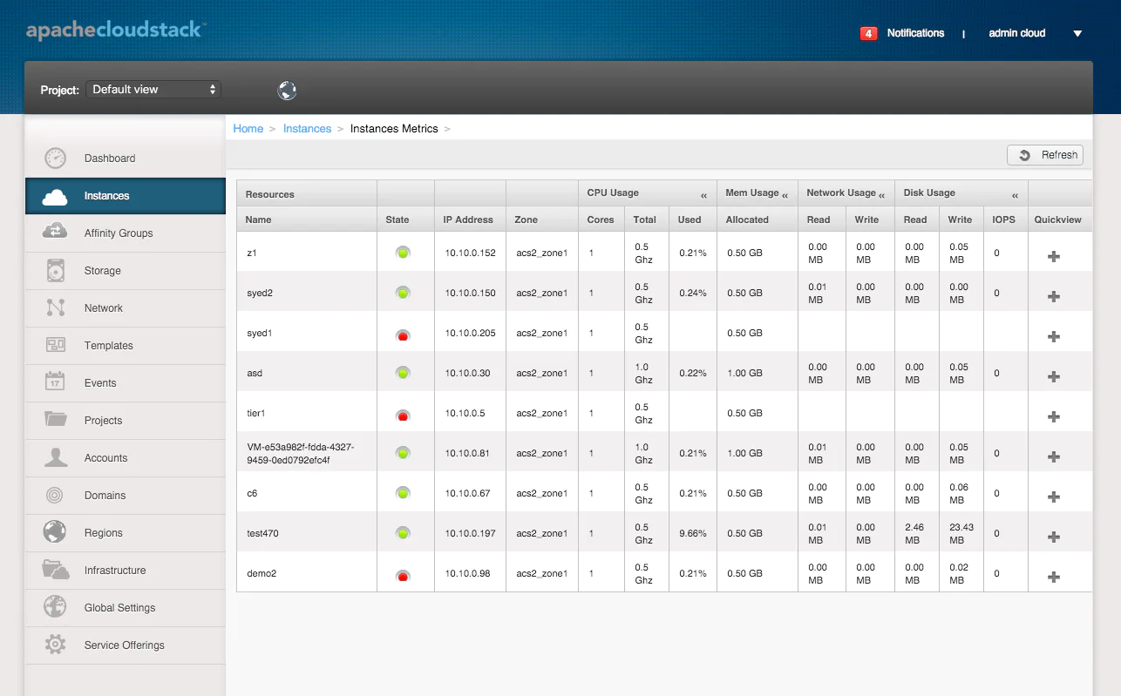
Apache CloudStack

Slide 39

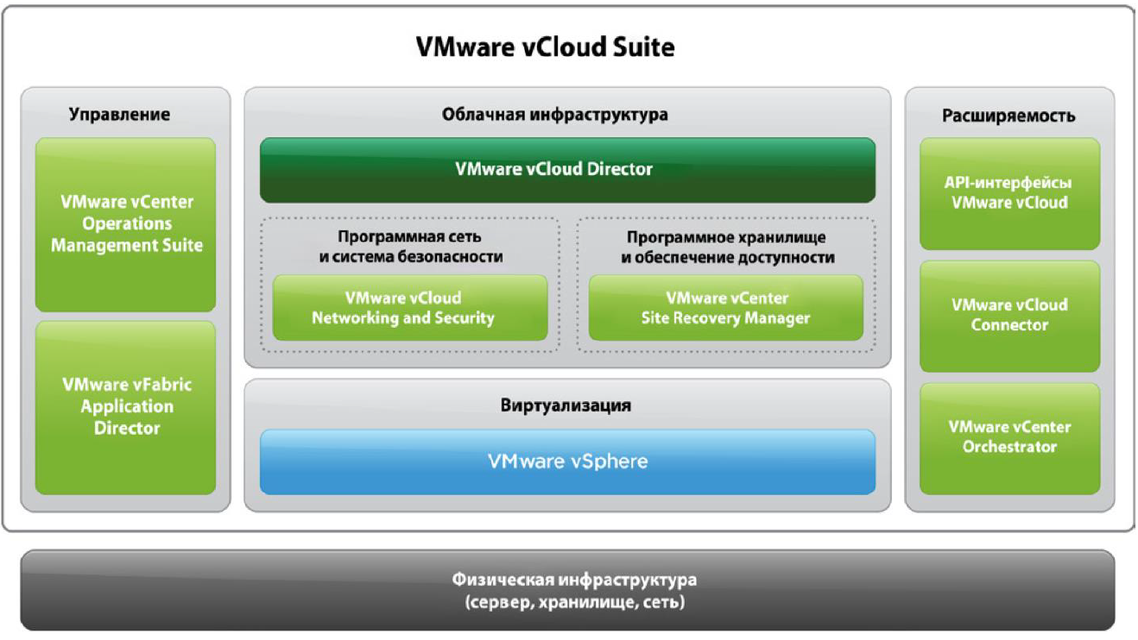
VMware vCloud

Slide 40
VMware vCloud
Базируется на гипервизоре vSphere
vCloud Director обеспечивает виртуализацию ЦОД
vCloud Connector обеспечивает интеграцию с общедоступными облаками
vCloud Networking - программные сетевые компоненты и система безопасности
vCenter Site Recovery Manager Enterprise –автоматизированное планирование, тестирование и выполнение аварийного восстановления
vCenter Operations - мониторинг производительности и оповещения; планирование и оптимизация ресурсов; создание отчетов
VMware vCenter Chargeback ManagerTM - система внутренних расчетов за потребленные ресурсы

Slide 41
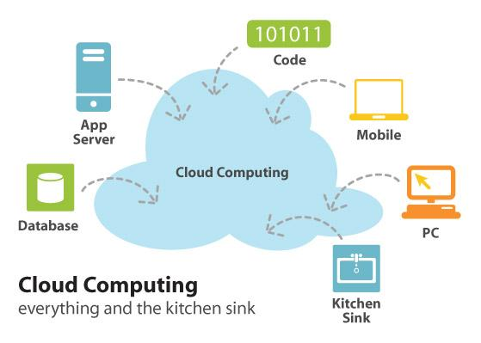
Свойства облачной инфраструктуры

Slide 42
Балансировка нагрузки
Ресурсы облака могут быть по запросу масштабированы (вверх) для удовлетворения требований облачного приложения.
Балансировка нагрузки осуществляется для перераспределения нагрузки между серверами, которые обеспечивают работу приложения.
Балансировка нагрузки преследует следующие цели:
Достижения максимального использования пула ресурсов
Минимизации времени отклика приложения
Максимизация пропускной способности

Slide 43
Алгоритмы балансировки нагрузки
Справедливость: нужно гарантировать, чтобы на обработку каждого запроса выделялись системные ресурсы и не допустить возникновения ситуаций, когда один запрос обрабатывается, а все остальные ждут своей очереди;
Эффективность: все серверы, которые обрабатывают запросы, должны быть заняты на 100%; желательно не допускать ситуации, когда один из серверов простаивает в ожидании запросов на обработку (сразу же оговоримся, что в реальной практике эта цель достигается далеко не всегда);
Сокращение времени выполнения запроса: нужно обеспечить минимальное время между началом обработки запроса (или его постановкой в очередь на обработку) и его завершения;
Сокращение времени отклика: нужно минимизировать время ответа на запрос пользователя.
Предсказуемость: нужно чётко понимать, в каких ситуациях и при каких нагрузках алгоритм будет эффективным для решения поставленных задач;
Равномерная загрузка ресурсов системы;
Масштабируемость: алгоритм должен сохранять работоспособность при увеличении нагрузки

Slide 44
Алгоритмы балансировки нагрузки
Процедура балансировки осуществляется при помощи целого комплекса алгоритмов и методов, соответствующим следующим уровням модели OSI:
сетевому;
транспортному;
прикладному.

Slide 45
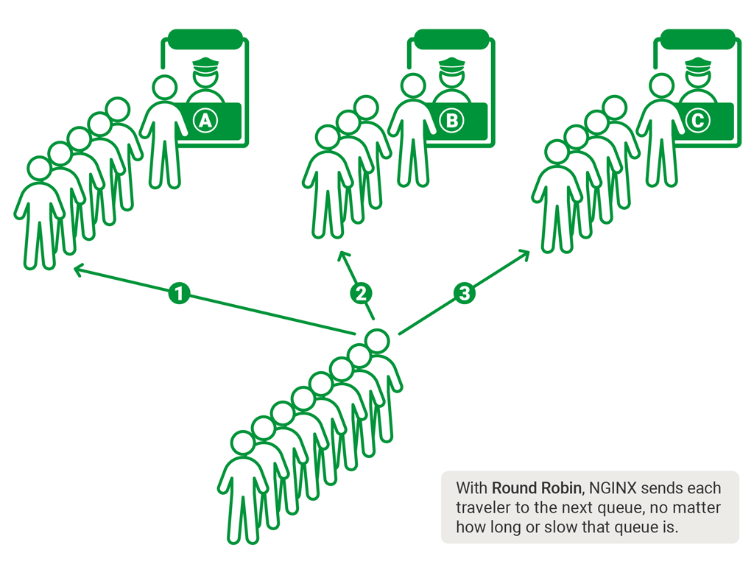
Алгоритмы балансировки нагрузки
Round Robin, или алгоритм кругового обслуживания, представляет собой перебор по круговому циклу: первый запрос передаётся одному серверу, затем следующий запрос передаётся другому и так до достижения последнего сервера, а затем всё начинается сначала.
Weighted Round Robin—усовершенствованная версия алгоритма Round Robin. Суть усовершенствований заключается в следующем: каждому серверу присваивается весовой коэффициент в соответствии с его производительностью и мощностью.

Slide 46
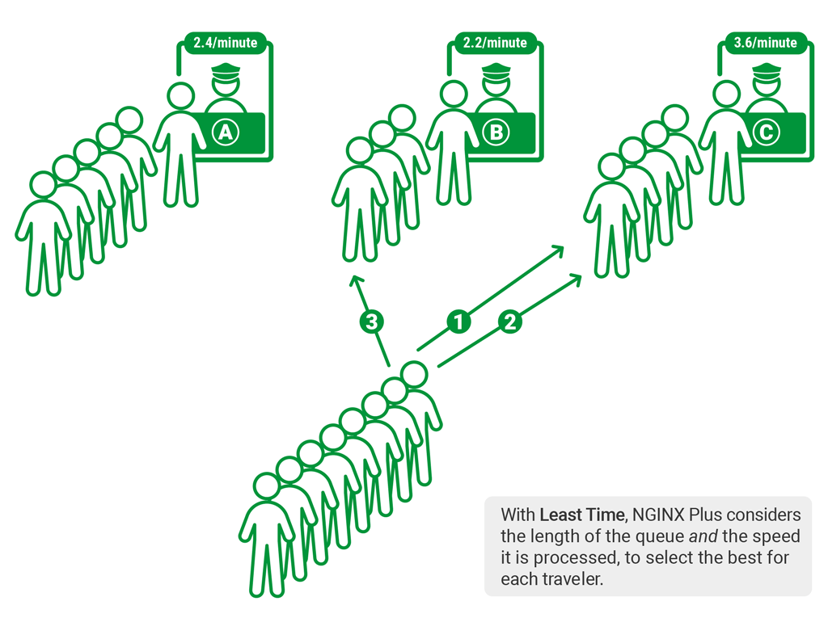
Алгоритмы балансировки нагрузки
Least Connections – учитывает количество подключений, поддерживаемых серверами в текущий момент времени. Каждый следующий вопрос передаётся серверу с наименьшим количеством активных подключений.
Существует усовершенствованный вариант этого алгоритма, предназначенный в первую очередь для использования в кластерах, состоящих из серверов с разными техническими характеристиками и разной производительностью. Он называется Weighted Least Connections и учитывает при распределении нагрузки не только количество активных подключений, но и весовой коэффициент серверов.

Slide 47
Алгоритмы балансировки нагрузки
Алгоритм Destination Hash Scheduling был создан для работы с кластером кэширующих прокси-серверов, но он часто используется и в других случаях. В этом алгоритме сервер, обрабатывающий запрос, выбирается из статической таблицы по IP-адресу получателя.
Алгоритм Source Hash Scheduling основывается на тех же самых принципах, что и предыдущий, только сервер, который будет обрабатывать запрос, выбирается из таблицы по IP-адресу отправителя.
Алгоритм Sticky Sessions—алгоритм распределения входящих запросов, при котором соединения передаются на один и тот же сервер группы. Он используется, например, в веб-сервере Nginx. Сессии пользователя могут быть закреплены за конкретным сервером с помощью метода IP hash.

Slide 48
Балансировка нагрузки – устоявшиеся походы
Для успешной балансировки нагрузки между множеством серверов-важным аспектов является управления состоянием сетевых сессий.
Устоявшиеся подходы
Прикрепленные сессии (Sticky sessions)
БД сессий (Session Database)
«Печеньки» в браузере (Browser cookies)
Перезапись URL (URL re-writing)

Slide 49
Масштабируемость & Эластичность
Многоуровневые приложения, например, электронная коммерция, социальные сети, B2B и т.д. могут быстро изменять динамику сетевого трафика.
Планирование ресурсов включает грамотное, эффективное размещение всех видом ресурсов на каждой стадии жизненного цикла приложения.
Планирование ресурсов включает планирование вычислительных и сетевых ресурсов, ресурсов хранения и памяти.

Slide 50
Подходы к масштабированию
Вертикальное масштабирование/ Масштабирование вверх:
Включает обновление количества физических ресурсов виртуальной сущности (добавление дополнительной памяти, диска или ядер ЦП).
Горизонтальное масштабирование/ Масштабирование вширь:
Включает размещение дополнительных виртуальных сущностей того же типа (ВМ, контейнеры).

Slide 51
Размещение
Размещение облачного приложения это итеративный процесс, который включает:
Планирование ресурсов (Deployment Design)
В качестве входные параметров на данной стадии используются количество серверов, размеры жесткий дисков, ОП, количество ядер ЦП, скорость сети, стратегии балансировки нагрузки и резервного копирования.
Анализ производительности (Performance Evaluation)
Верификация удовлетворяет ли выделенная физическая инфраструктура требования приложения.
Включает мониторинг рабочей нагрузки, оценка ключевых параметров рабочей нагрузки, например, время задержки и пропускной способности.
Мониторинг использования (Utilization) физической инфраструктуры (ЦП, ОП, диск и т.д.).
Уточнения размещения (Deployment Refinement)
Изменения характеристик размещения с учетом вертикального или горизонтального масштабирования, альтернативных сетевых подключений, альтернативных стратегий балансировки и резервного копирования для каждой виртуальной сущности (ВМ, контейнер).

Slide 52
Резервное копирование
Резервное копирование использует для создание множества копий виртуальной сущности в облаке.
Облако представляет быстрый механизм резервного копирования для обеспечения аварийного восстановление после сбоев.
Используя облачную инфраструктуру нет необходимости держать дублирующую физическую инфраструктуру для обеспечения аварийного восстановления.

Slide 53
Мониторинг
Мониторинг позволяет пользователям облака собирать и анализировать данные, использую различные метрики.
Мониторинг собирает данные о работе как облачных приложение, так и физической инфраструктуры облака.
Мониторинг позволяет пользователям оценить текущее состоянием приложения и принимать решения и восстановлении/масштабировании/ репликации.

Slide 54
Программно-конфигурируемые сети
Программно-конфигурируемые сети (ПКС) для сетевая архитектура, которая разделяет уровень управления сетью с уровнем передачи данных, предоставляя централизованное управления с помощью ПКС контроллера.
Традиционная сетевая архитектура
Уровень управления и уровень данные объединены. Уровень управления это часть сетевой инфраструктуры, которая содержит и анализирует сигнальную и маршрутизирующую информацию, уровень данных это полезная нагрузка (Payload) сетевого трафика.
ПКС архитектура
Уровень управления и уровень данных разведены. Управление осуществляется централизованным ПКС контроллером.

Slide 55
Серверы высокой плотности
Серверы высокой плотности (СВП) постоянно упоминаются в контексте суперкомпьютеров, виртуализации и облачных технологий, поисковых и аналитических систем, а также систем параллельного вычисления.
Блейд-серверы
Twin-серверы
Микросерверы

Slide 56
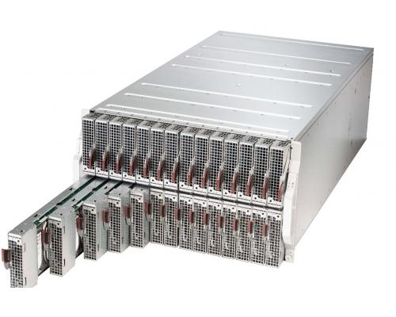
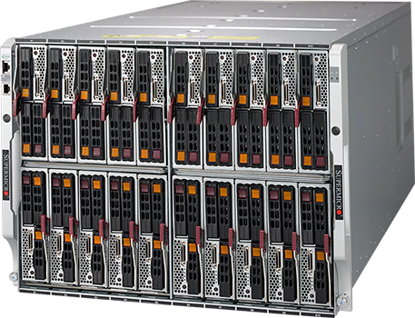
Блейд-серверы
MicroBlade
MicroBlade решения предназначены для случая, когда требуется компактная установка и обслуживание множества «лёгких» серверов, например, если требуется замена систем виртуализации на отдельные физические сервера.
SuperBlade
Полноценные блейд-решения со всеми возможностями и функциями, которые вы ожидаете от подобных систем.
Notes:
MicroBlade решения предназначены для случая, когда требуется компактная установка и обслуживание множества «лёгких» серверов, например, если требуется замена систем виртуализации на отдельные физические сервера.
Модульное шасси высотой 3U позволяет устанавливать до 14-и серверов-лезвий с процессорами Intel XEON E, до 128GB ECC памяти DDR4 на каждый, до 2-х SSD/HDD на каждый сервер, возможность установки 2-х (4-х) блоков питания с горячей заменой, 2-х сетевых модулей 1/10G и т. д.
Полноценные блейд-решения со всеми возможностями и функциями, которые вы ожидаете от подобных систем.
Модульное шасси высотой до 8U позволяет устанавливать до 20-и серверов-лезвий с процессорами Intel XEON, до 4TB ECC памяти DDR4 в каждый, до 3-х NVME/SSD/HDD на каждый сервер, возможность установки до 8-и блоков питания с горячей заменой, до 4-х сетевых модулей 1/10/25g/Infiniband и т. д.

Slide 57
Преимущества блейд-серверов
Можно использовать несколько типов сетевых интерфейсов: Ethernet, Fibre Channel, InfiniBand;
Высокая плотность размещения;
Единый корпус-шасси;
Возможность замены некоторых элементов в «горячем режиме»;
Более широкий функционал мониторинга и управления (сравнительно с Rack);
Резервирование питания и охлаждения;
Возможность установки собственных дисковых накопителей.

Slide 58
Недостатки блейд-серверов
Проприетарный подход производителей: клиент вынужден строить свою блейд-серверную инфраструктуру на базе одного вендора;
Дороговизна: чтобы ощутить экономическую выгоду в сравнении с теми же Rack-серверами, заполнение блейд-комплекта должно быть не менее 70%;
Конфигурации блейдов ограничены для расширения;
Нельзя сделать блейд самостоятельной серверной единицей;
Тепловыделение ограничивает возможность использования топовых процессоров;
Нельзя задействовать разные сетевые интерфейсы вместе;
Большой «аппетит» по питанию и охлаждению.

Slide 59
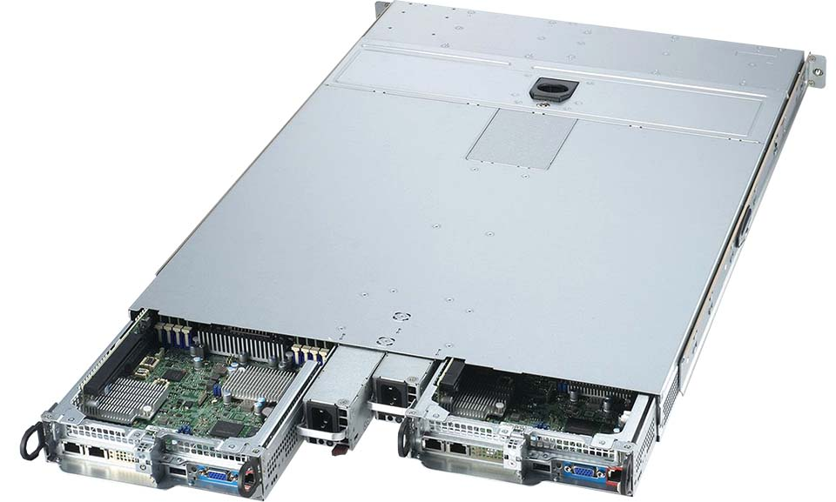
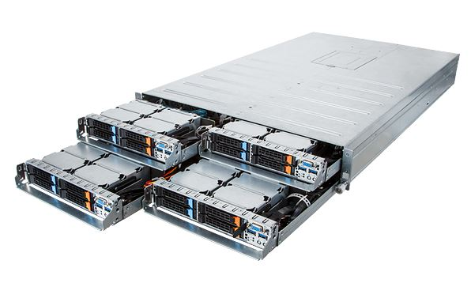
Twin-серверы
Twin (2 в 1)
Quad (4 в 1)
Notes:
Самое простое решение уплотнения стоечного оборудования — в одном корпусе 1U (2U) располагаются 2 физических сервера. Из достоинств можно назвать возможность резервирование питания, экономию места в серверных стойках и более удобное обслуживание.
Платформа содержит 2 серверных модуля в одном корпусе 1U или 2U. Возможность установки до двух процессоров Intel XEON в каждый сервер, до 1TB ECC памяти DDR4, до 12-и SSD/HDD накопителей с горячей заменой, 2 сетевых порта 1GbE, а также прочие интерфейсы и возможности.
Продолжение и развитие идеологии Twin — 4 отдельных физических сервера в одном корпусе 2U. Ещё больше экономии места, ещё меньшее количество сетевых кабелей и ещё более удобное обслуживание.

Slide 60
Преимущества twin-серверов
Единый корпус-шасси;
Встроенная СХД;
Поддержка интерфейсов Ethernet (до 10 Гб/с) и InfiniBand (SDR, QDR, DDR, FDR);
Как и в случае с блейдами, есть встроенные компоненты системы отказоустойчивости;
Высокая плотность;
Поддержка PCI плат;
Дешевле, чем Rack и блейды.

Slide 61
Недостатки twin-серверов
Нельзя сделать сервер самостоятельной единицей;
Нужны отдельные сетевые коммутаторы;
Тепловыделение ограничивает возможность использования самых мощных процессоров;
При плотной установке в шкаф — высокая нагрузка на охлаждение и питание
Худшая, чем у блейдов плотность.

Slide 62
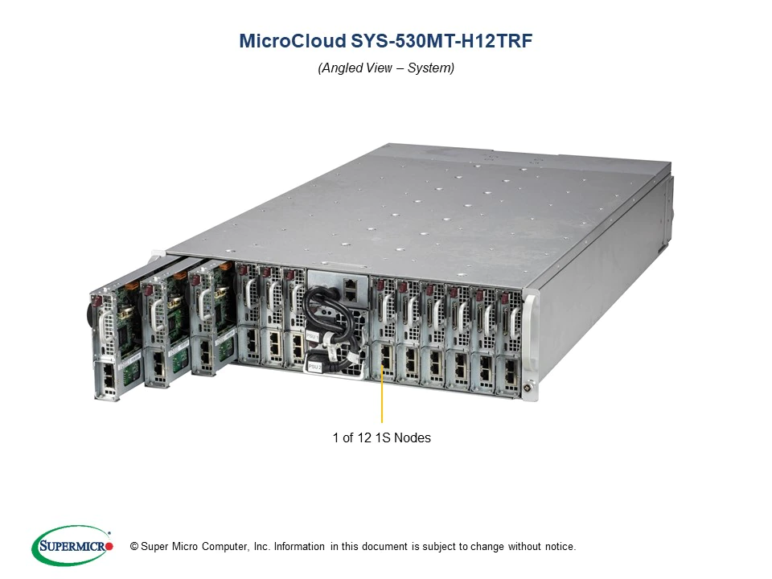
Микросерверы
Новая мода для ЦОД-ов — микросерверы, которые отличаются от blade и twin еще меньшими габаритами и низким потреблением энергии. Это накладывает ограничение на производительность.
Микросерверы выигрывают в ситуации, когда клиентские приложения не требовательны к аппаратным ресурсам, в первую очередь к мощности серверов. Микросерверы можно использовать как альтернативное решение для виртуализации, а также для несложных офисных задач.

Slide 63


Технологии NVIDIA CUDA
CUDA — программно-аппаратная архитектура параллельных вычислений, которая позволяет существенно увеличить вычислительную производительность благодаря использованию графических процессоров фирмы Nvidia.
CUDA SDK позволяет программистам реализовывать на специальных упрощённых диалектах языков программирования Си, C++ и Фортран алгоритмы, выполнимые на графических и тензорных процессорах Nvidia.

Slide 64
Технологии NVIDIA GRID
Технологии GRID, исходно предназначена именно для 3D ускорения в виртуальных средах, достаточно проста и включает в себя следующие принципы:
Агрегация на базе одной PCIe карты нескольких графических ускорителей;
Возможность виртуализации графических ускорителей на уровне гипервизора;
Возможность виртуализации графических ускорителей средствами технологии GRID Virtual GPU.

Slide 65
АРХИТЕКТУРА NVIDIA AMPERE
NVIDIA Ampere — это огромный прорыв: архитектура, разработанная для эры эластичных вычислений, обеспечивает непревзойденное масштабируемое ускорение.
Оснащенная 54 миллиардами транзисторов архитектура NVIDIA Ampere представляет собой самый большой в мире 7-нанометровый чип и имеет шесть ключевых инновационных особенностей.

Slide 66
АРХИТЕКТУРА NVIDIA AMPERE
Тензорные ядра третьего поколения
Multi-Instance GPU (MIG)
NVLink третьего поколения
Структурная разреженность
Второе поколение ядер RT
Улучшенная быстрая память
Notes:
Тензорные ядра третьего поколения- архитектура NVIDIA Ampere предоставляет поддержку операций Tensor Float 32 (TF32) и с плавающей точкой (FP64), ускоряя и упрощая внедрение ИИ и обеспечивая возможности тензорных ядер для HPC.
Тензорные ядра поддерживают операции с различной точностью и динамически оптимизируют вычисления, чтобы повысить производительность, не меняя точности конечных результатов.
Multi-Instance GPU (MIG) — это функция, поддерживаемая на GPU A100 и A30 и позволяющая совместно использовать ресурсы одного GPU. С MIG каждый GPU можно разделить на несколько полностью изолированных и защищенных на аппаратном уровне инстансов, оснащенных памятью с высокой пропускной способностью, кэшем и вычислительными ядрами.
Третье поколение NVIDIA® NVLink® в архитектуре NVIDIA Ampere удваивает скорость обмена данными между GPU до 600 Гбит/с, что почти в 10 раз превосходит показатели PCIe Gen 4.
Структурная разреженность - Тензорные ядра обеспечивают производительность до двух раз выше для разреженных моделей. Хотя функция разреженности в основном предназначена для инференса ИИ, с ее помощью можно также повысить скорость тренировки модели.
Второе поколение ядер RT - Ядра RT второго поколения архитектуры NVIDIA Ampere в GPU NVIDIA A40 и A10 позволяют значительно ускорить такие задачи, как фотореалистичный рендеринг киноматериалов, оценка архитектурных проектов и виртуальное прототипирование продуктов. Ядра RT также ускоряют рендеринг сцен движения, позволяя быстрее создавать более точное изображение, и одновременно обеспечивают трассировку лучей и шейдинг или шумоподавление.
Улучшенная быстрая память - A100 обеспечивает значительный объем памяти для вычислений в дата-центре. Для максимальной утилизации вычислительных движков платформа оснащена пропускной способностью памяти 2 Тб/с, что в 2 раза быстрее технологии предыдущего поколения. Кроме того, для максимальной вычислительной мощности A100 имеет значительно больший объем памяти, включая кэш второго уровня 40 Мб, что в 7 раз больше, чем у систем предыдущего поколения.

Slide 67
NVIDIA virtual GPU (vGPU)
ПО NVIDIA virtual GPU (vGPU) обеспечивает мощную производительность GPU для различных нагрузок: от ресурсоемкой работы виртуальных рабочих станций до задач анализа данных и ИИ, позволяя ИТ-специалистам использовать преимущества в управлении и безопасности, а также производительность графических процессоров NVIDIA, необходимую для современных рабочих нагрузок.

Slide 68

NVIDIA Virtual Compute Server
vCS-обеспечивает ускоренную виртуализацию серверов при помощи инновационных GPU NVIDIA для дата-центра, в том числе NVIDIA A100 и A30 с тензорными ядрами, что позволяет выполнять самые ресурсоемкие рабочие задачи ИИ, глубокого обучения и обработки данных на виртуальной машине (VM)

Slide 69

NVIDIA RTX Virtual Workstation
vWS – в сочетании с графическими процессорами является динамичной силой, способной обеспечить возможности самых мощных виртуальных рабочих станции из дата-центра или облака на любом устройстве.

Slide 70

NVIDIA Virtual PC
Virtual PC и GPU NVIDIA, включая NVIDIA A16, ускоряют работу приложений и обеспечивают невероятные пользовательские возможности, поэтому сотрудники могут получить доступ к необходимым инструментам из любой точки.

Slide 71

NVIDIA Virtual Applications
vApps позволяют пользователям получать доступ к любому приложению Windows с полной производительностью на любом устройстве и в любом месте.

Slide 72
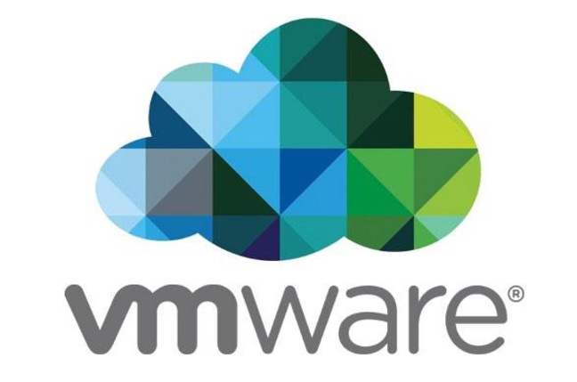
Виртуализация рабочих мест (VDI)
vSGA — это технология VMware, обеспечивающая виртуализацию ресурсов GPU, установленных в сервера под управлением гипервизора VMware ESXi, и последующее использование данных GPU для обеспечения 3D ускорения для виртуальных видеокарты, выданных для виртуального сервера.
vDGA — это название, используемое VMware для обозначения проброса физической видеокарты в виртуальную машину

Slide 73

Спасибо за внимание!
belozubov@itmo.ru

